Slide 1
POWER BI ABSCHLUSSPROJEKT
PeakFlow Online
Orders 2024
Inspection → Transformation → Modeling → Measures → Visualization
Suryandi Suryandi
Kurzpräsentation · ca. 5 Minuten
Notes:
Begrüßung und Thema kurz nennen. Ziel: zeigen, wie aus fehlerhaften Rohdaten verlässliche Ergebnisse entstanden sind.
[Sources]
- PeakFlow_Begleitdokumentation_Suryandi_Suryandi.pdf (Nutzerdatei)

Slide 2
Ausgangslage und Ziel
02
Sofias drei Fragen für die Planung 2025.
01
02
03
Welche Kategorien
treiben den Umsatz?
Wie entwickeln sich
die Regionen?
Welche Kunden sind
2025 besonders wichtig?
DATENBASIS
320
12
2024
Online
Zeilen
Spalten
Zeitraum
Vertriebskanal
Notes:
Kurz erklären: Der Bericht soll drei konkrete Geschäftsfragen beantworten. Die CSV startete mit 320 Zeilen und 12 Spalten.
[Sources]
- PeakFlow_Begleitdokumentation_Suryandi_Suryandi.pdf (Nutzerdatei)

Slide 3
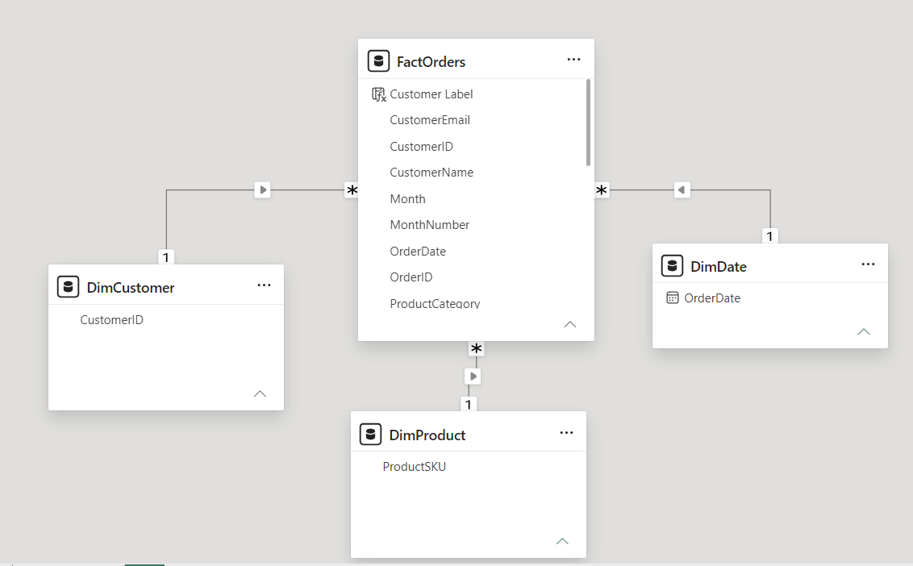
Saubere Daten, klares Modell
03
Aus 320 Rohzeilen werden 305 verlässliche Bestellungen.
8
4
3
320
−
15
=
305
Duplikate
negative Mengen
fehlende Preise
STERNSCHEMA
FactOrders steht im Zentrum.
DimCustomer, DimProduct und DimDate sind über 1:* Beziehungen mit der Faktentabelle verbunden.
Notes:
Die wichtigsten Bereinigungen nennen: Schreibweisen, Datums- und Preisformate, negative Mengen, fehlende Preise und Duplikate. Danach wurde ein Sternschema mit FactOrders im Zentrum erstellt.
[Sources]
- Screenshot 2026-09-08 084357.png (Nutzerdatei)
- PeakFlow_Begleitdokumentation_Suryandi_Suryandi.pdf (Nutzerdatei)

Slide 4
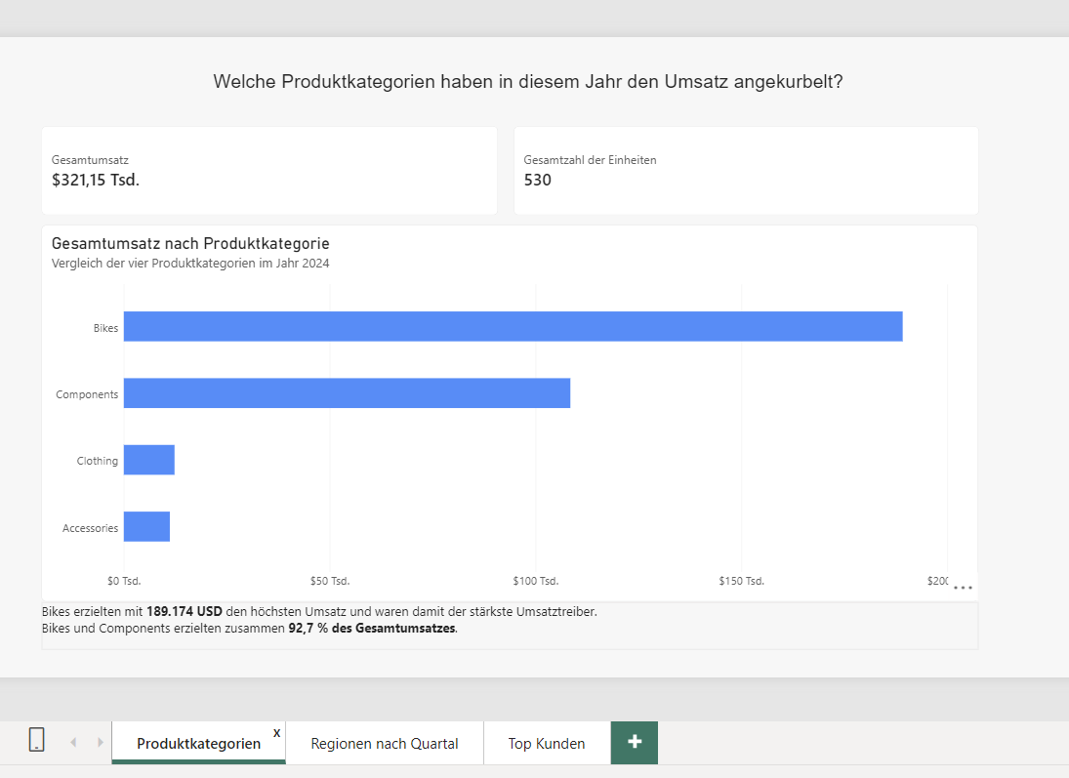
Bikes sind der wichtigste Umsatztreiber
04
189.174 USD
Umsatz mit Bikes
58,9 %
Anteil am Gesamtumsatz
92,7 %
Bikes und Components zusammen
Notes:
Das Balkendiagramm zeigt einen klaren Schwerpunkt. Bikes erzielen 189.174 USD. Zusammen mit Components entstehen 92,7 Prozent des Gesamtumsatzes.
[Sources]
- Screenshot 2026-09-07 130621.png (Nutzerdatei)
- PeakFlow_Begleitdokumentation_Suryandi_Suryandi.pdf (Nutzerdatei)

Slide 5
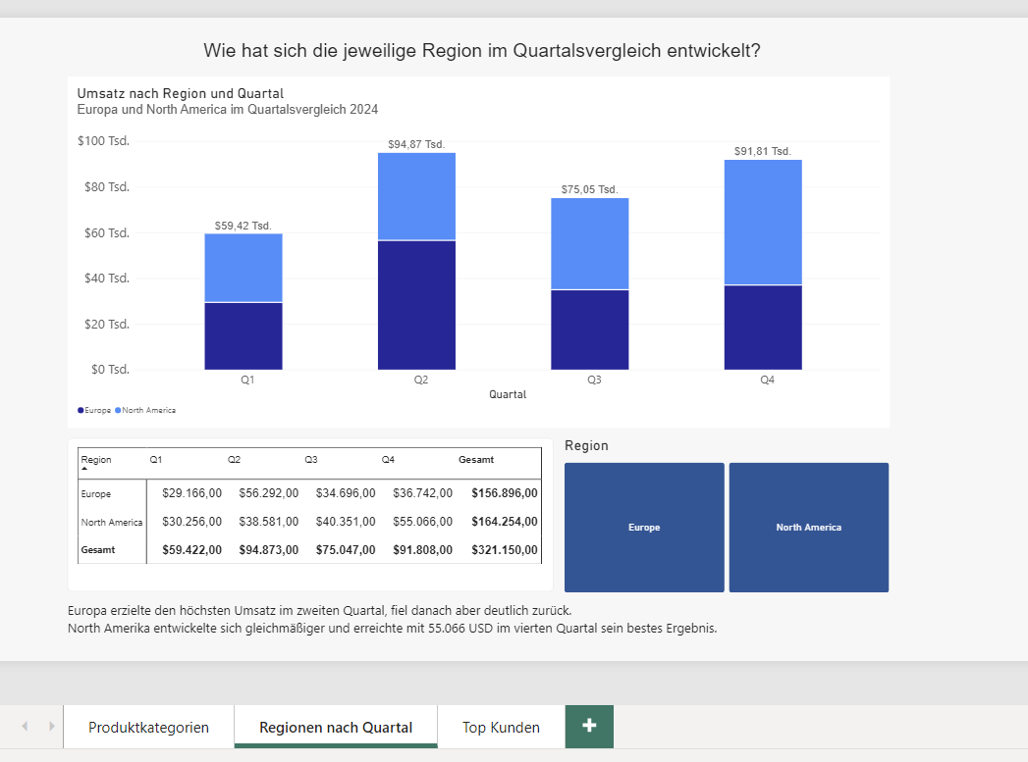
North America wächst in jedem Quartal
05
164.254 USD
North America gesamt
156.896 USD
Europe gesamt
55.066 USD
North America im stärksten Quartal Q4
North America entwickelte sich von Q1 bis Q4 kontinuierlich positiv.
Notes:
North America steigt von Q1 bis Q4 kontinuierlich und beendet das Jahr mit 55.066 USD im vierten Quartal. Europe ist in Q2 am stärksten, fällt danach aber zurück.
[Sources]
- Screenshot 2026-09-07 131357.png (Nutzerdatei)
- PeakFlow_Begleitdokumentation_Suryandi_Suryandi.pdf (Nutzerdatei)

Slide 6
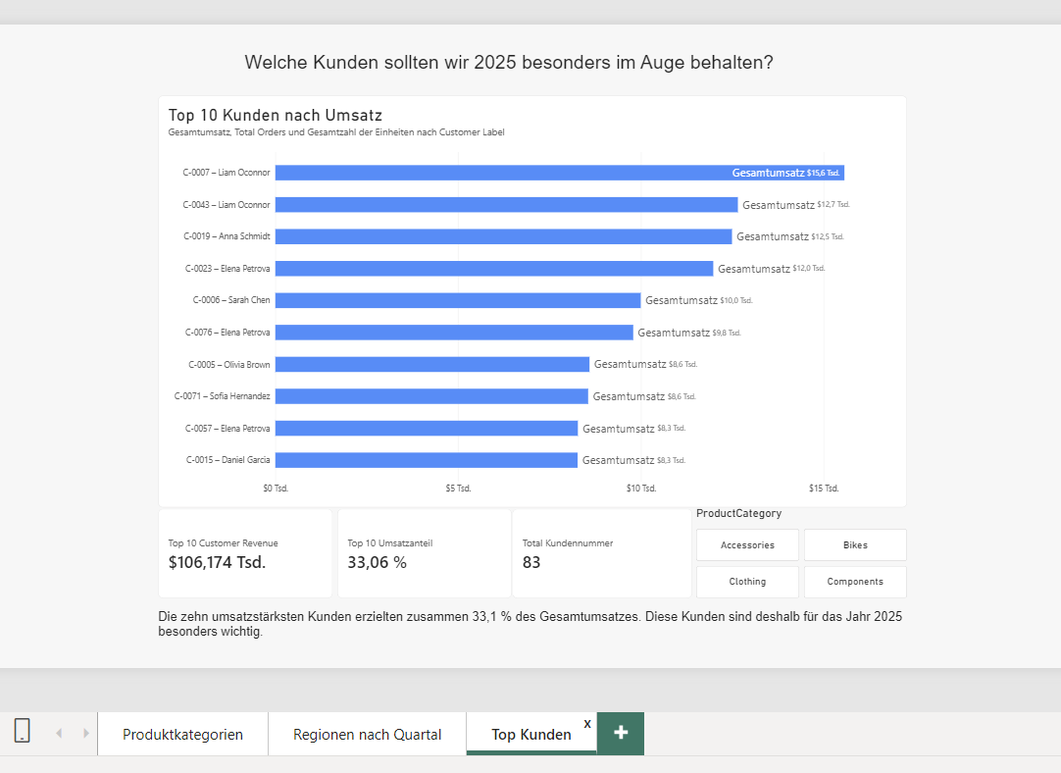
Top-Kunden gezielt binden
06
C-0007
Liam OConnor
15.567 USD
Umsatz des stärksten Einzelkunden
33,06 %
Umsatzanteil der Top 10
Empfehlung
Diese Top 10 Kunden sollten wir 2025 besonders im Augen behalten
Notes:
Abschluss: Die Top 10 liefern rund ein Drittel des Umsatzes. Wichtigster Einzelkunde ist C-0007. Empfehlung: diese Kunden 2025 gezielt betreuen und ihre Entwicklung beobachten.
[Sources]
- Screenshot 2026-09-07 130633.png (Nutzerdatei)
- PeakFlow_Begleitdokumentation_Suryandi_Suryandi.pdf (Nutzerdatei)

